Slide 1

Reisen auf den Spuren der Gebrüder Grimm

Slide 2
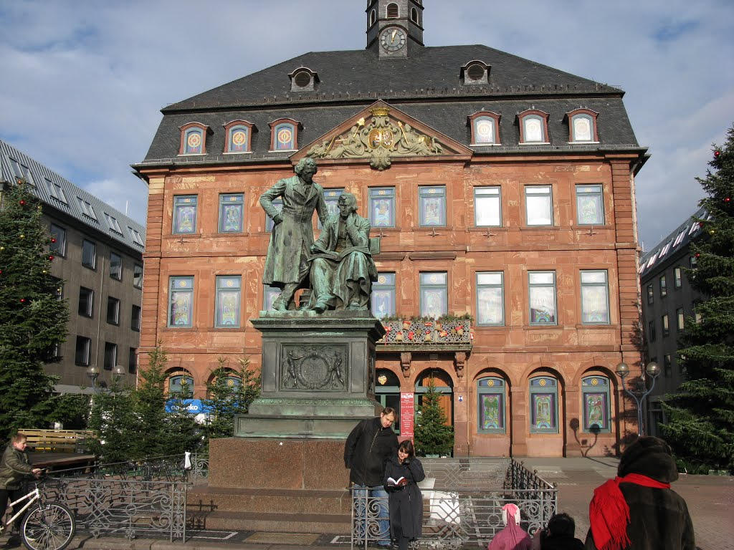
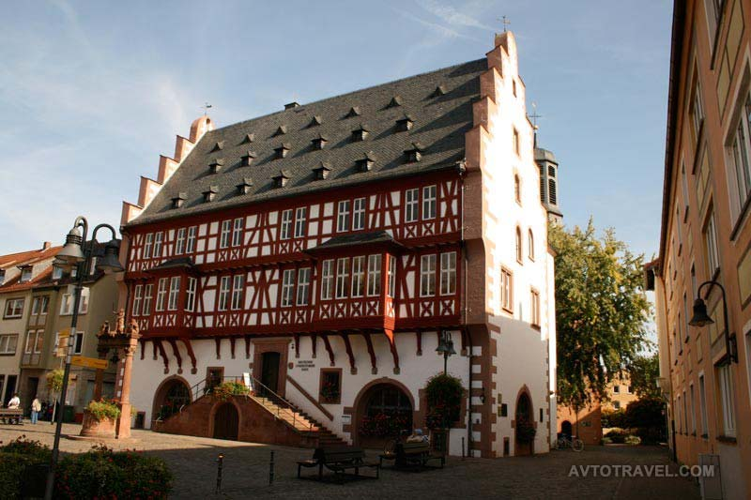
Hanau - die Geburtsstadt der Grimms
Gebrüder Grimm Denkmal in Hanau.
das Geburtshaus von Brüdern Grimm in Hanau

Slide 3
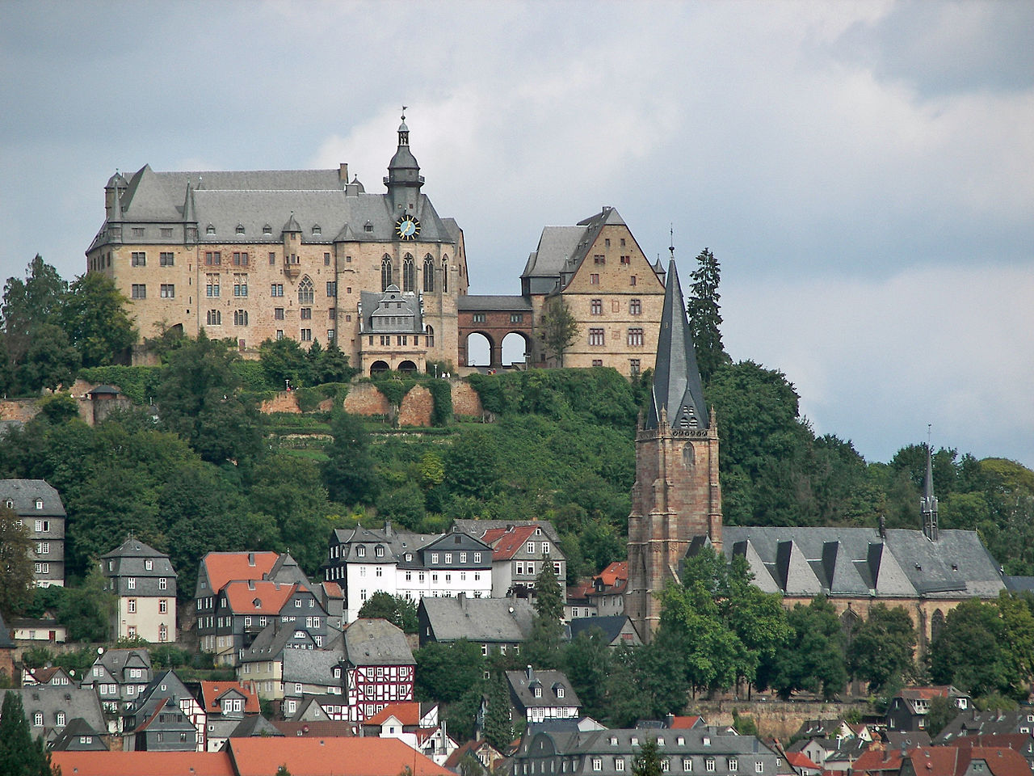
Marburg
In dieser Stadt studierten die Brüder Grimm
an der Universität
Marburger Schloss

Slide 4
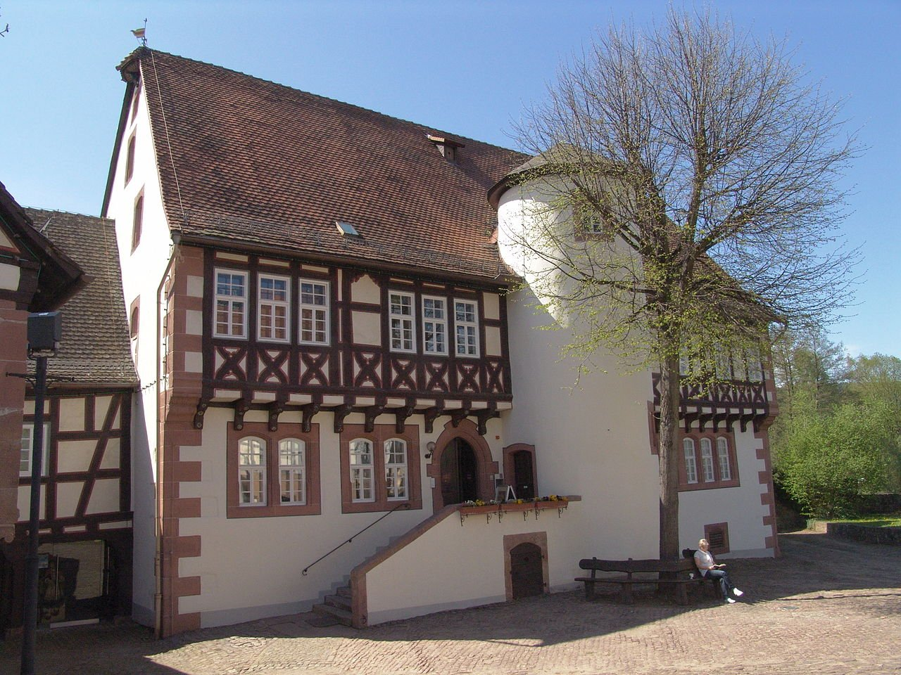
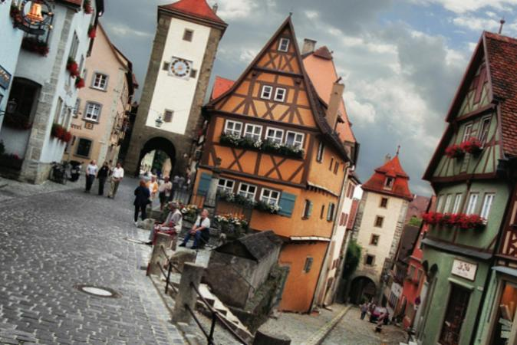
KASSEL – ist die Stadt,
wo die Brüder Grimm
25 Jahre lebten und
arbeiteten
Das Brüder Grimms Museum

Slide 5
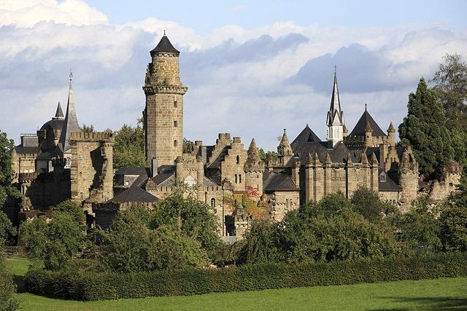
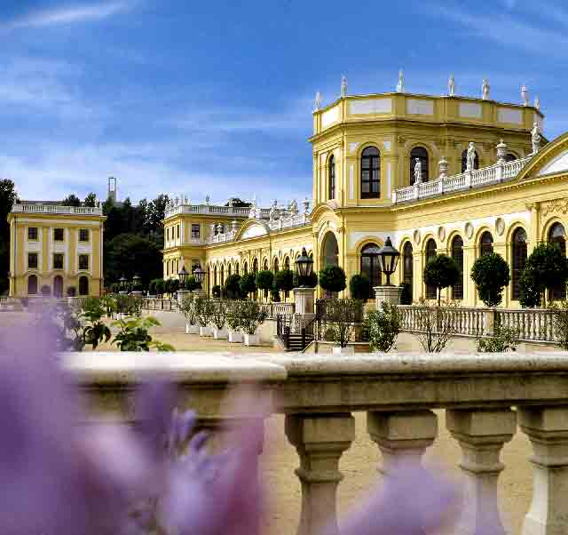
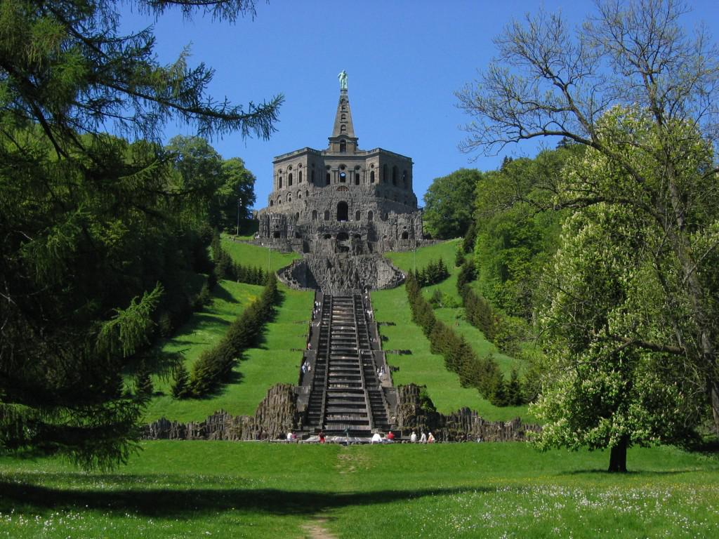
Löwenburg
Wilhelmshöhe
Palais Bellevue

Slide 6
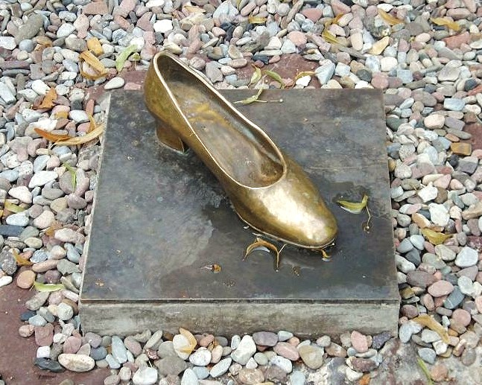
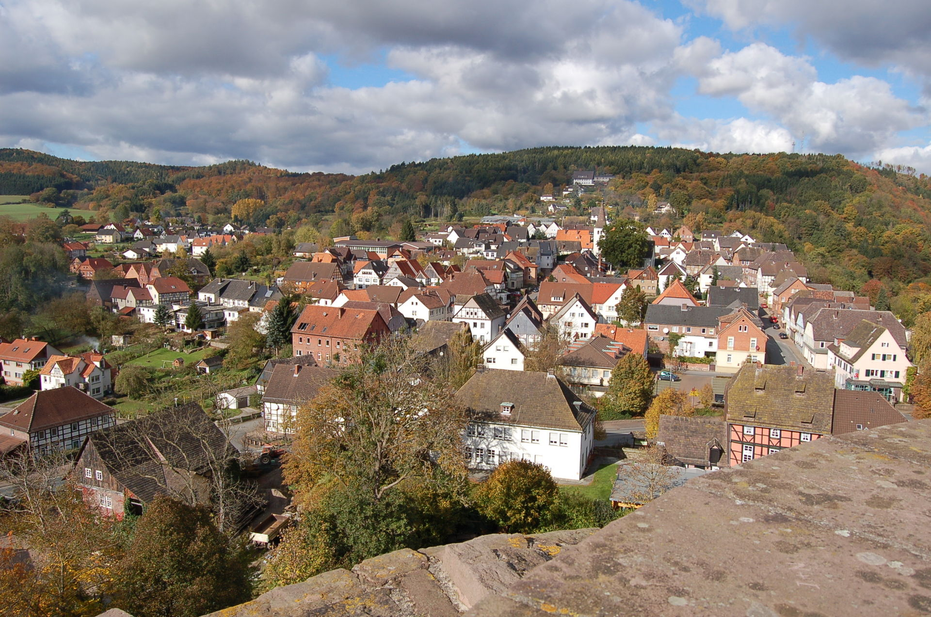
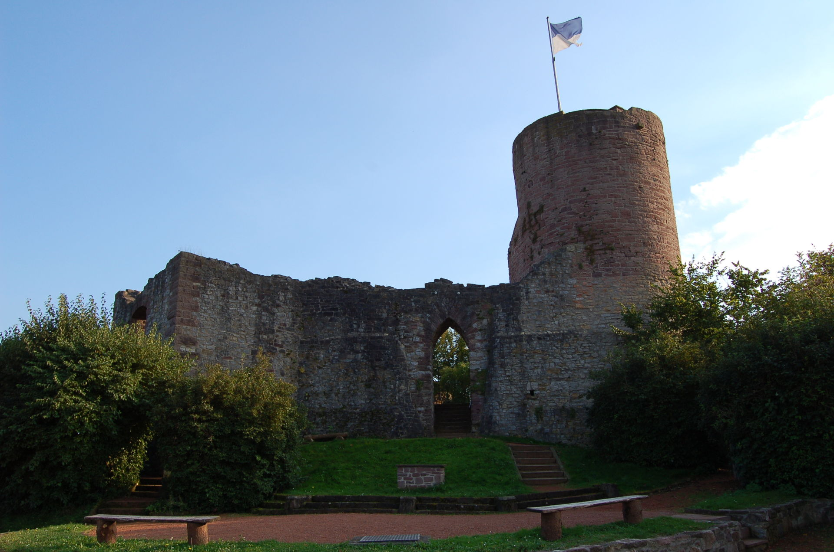
POLLE – die Stadt vom Aschenputtel
Aschenputtels Schuh
an der Burgruine Polle
Aschenputtel und Burg Polle

Slide 7
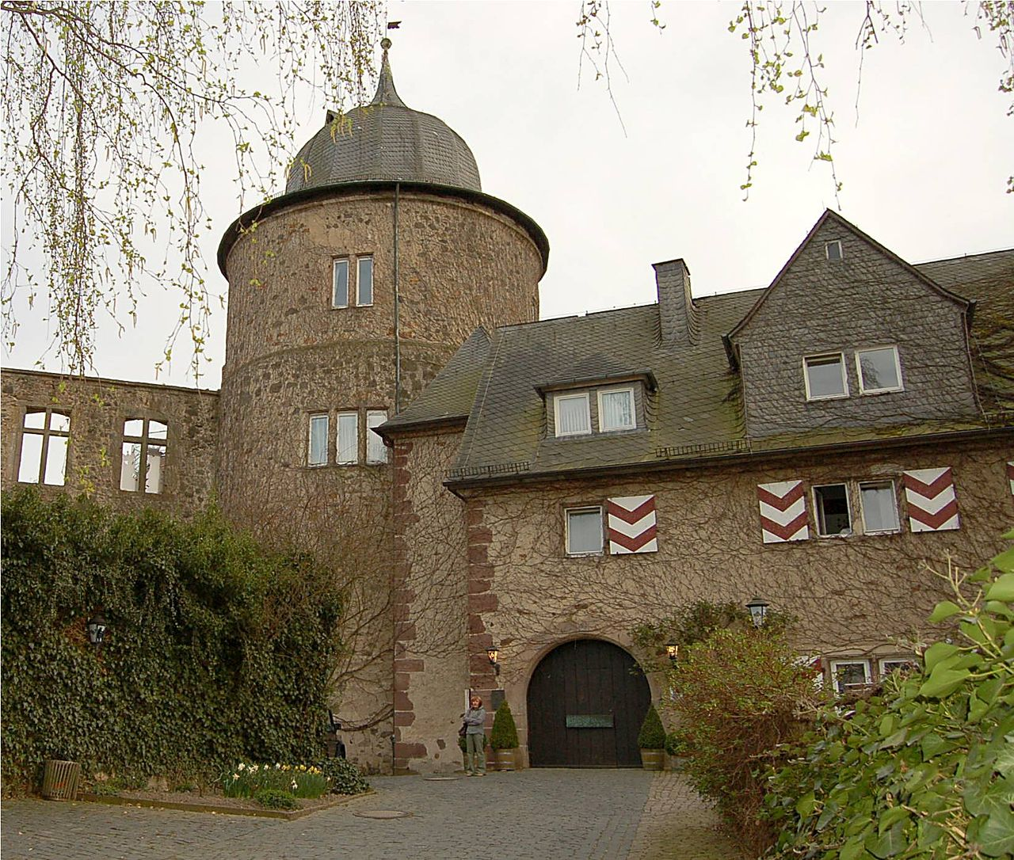
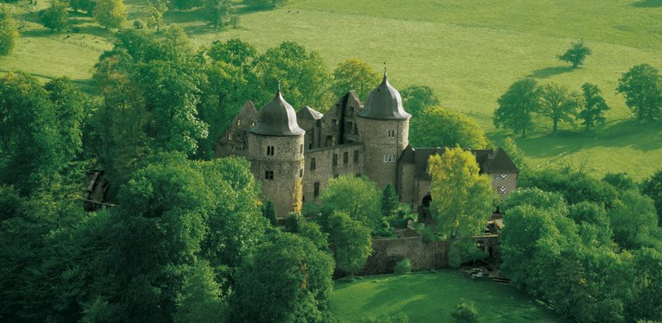
Sababurg im Reinhardswald
Dornröschenschloss

Slide 8
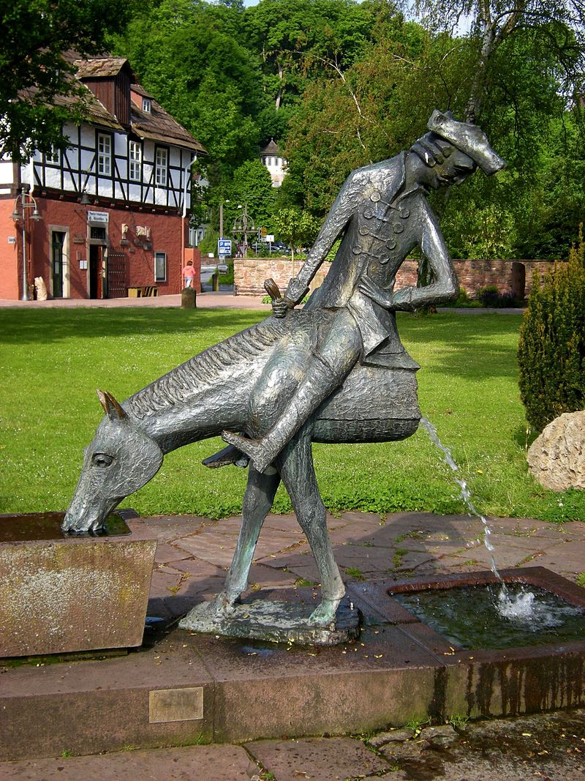
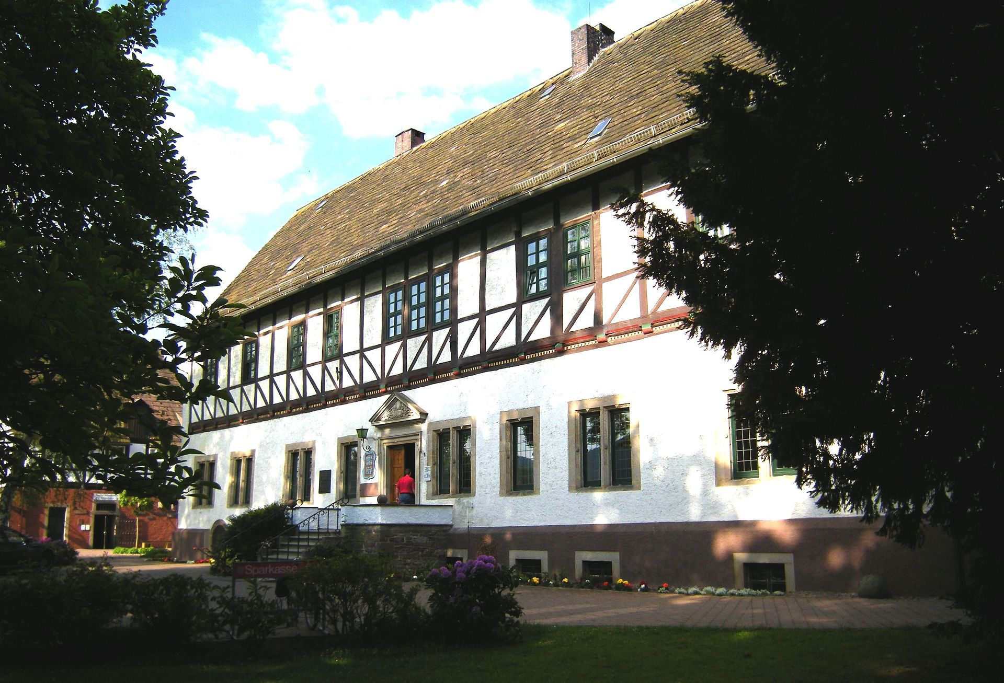
BODENWERDER
Münchhausen-Museum
Brunnen vor dem Münchhausen-Museum

Slide 9
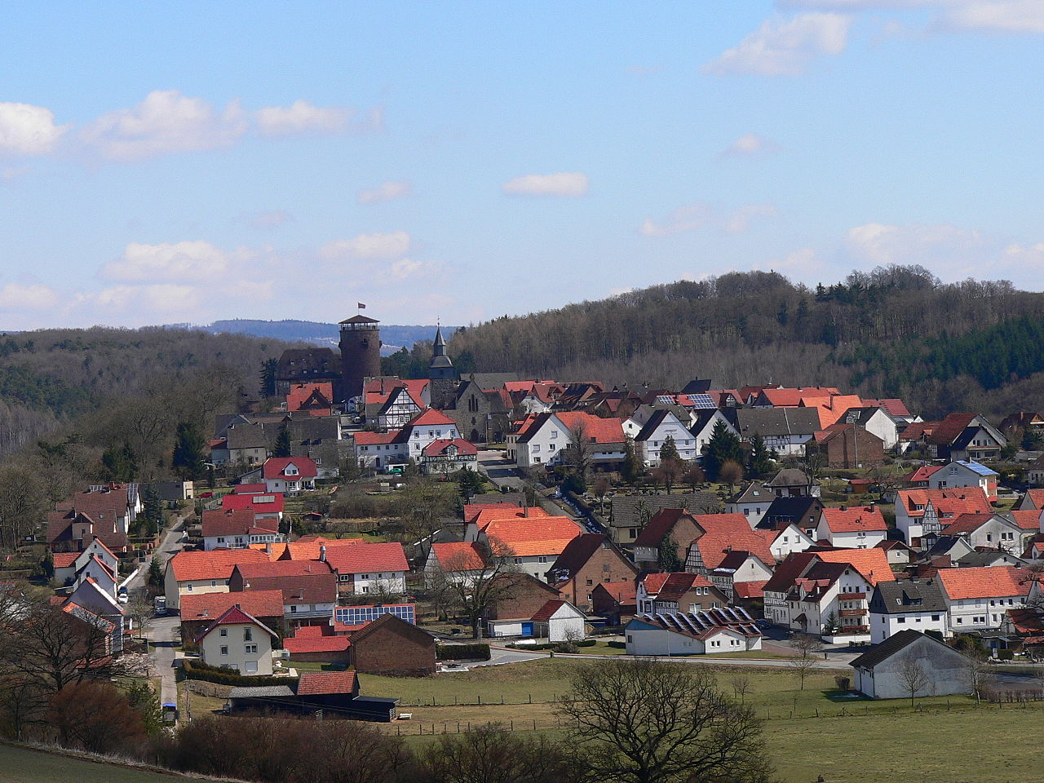
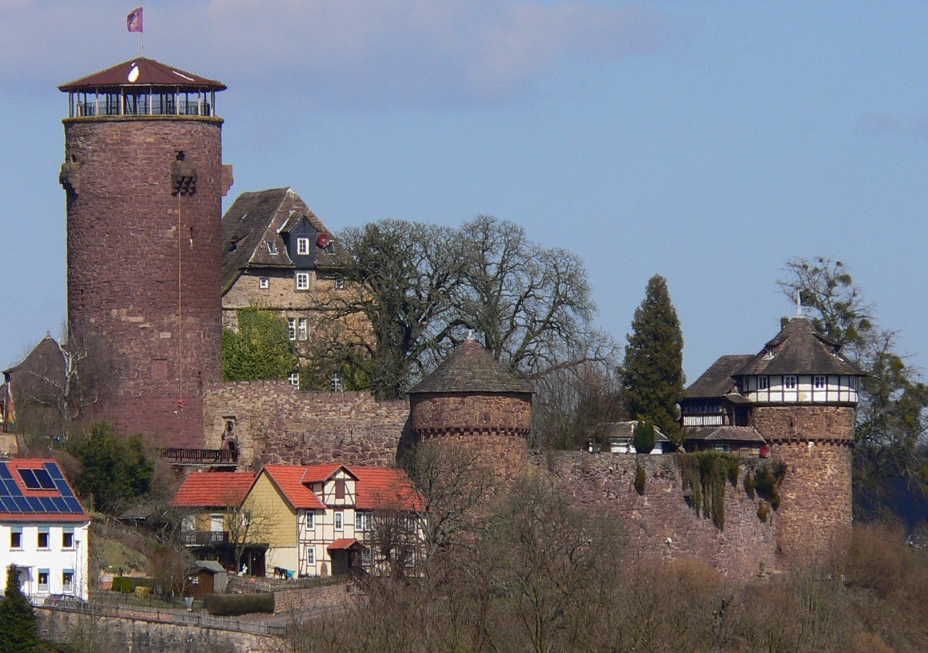
Trendelburg
Die Burg
Die Stadt, wo Rapunzel lebte

Slide 10
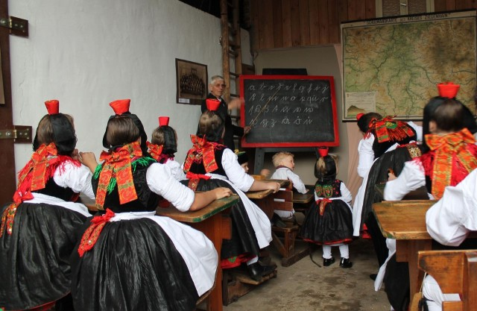
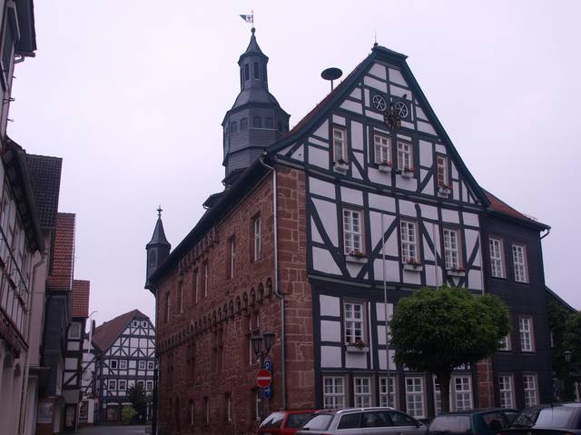
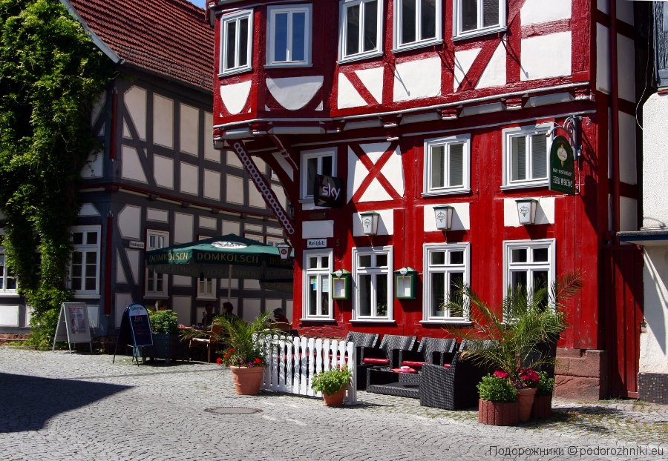
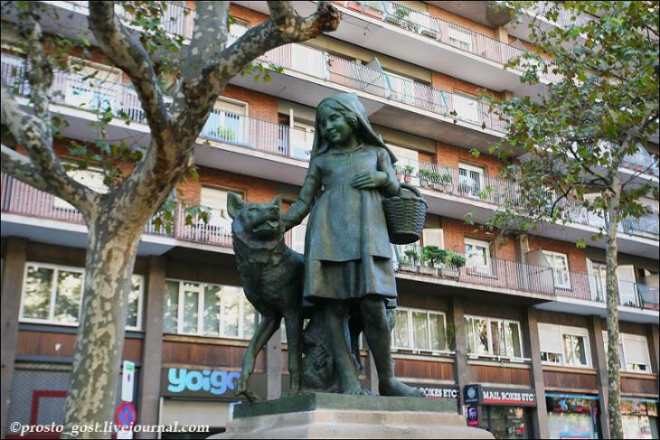
Schwalmstadt
ist die Hauptstadt des Rotkäppchenlandes

Slide 11
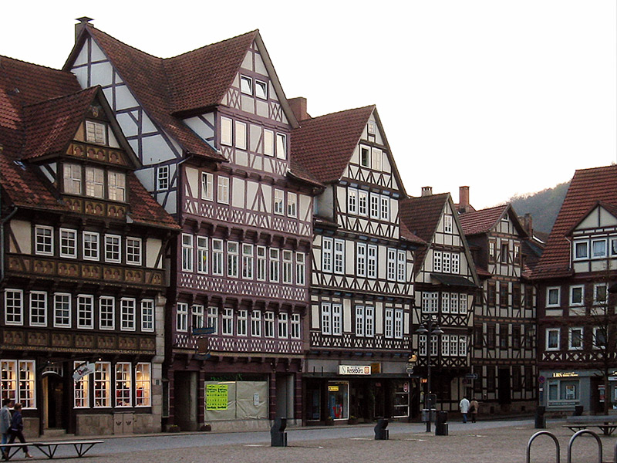
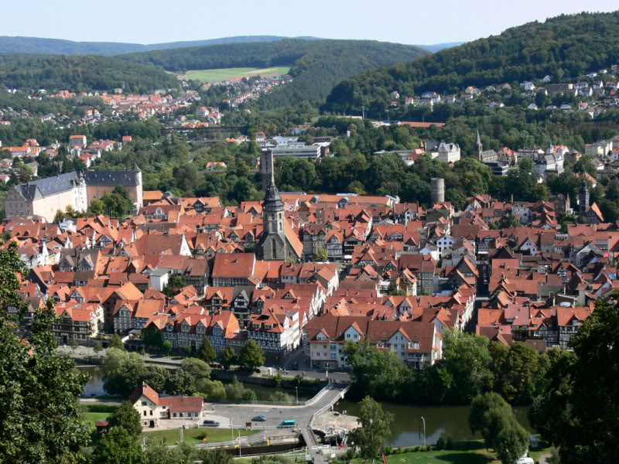
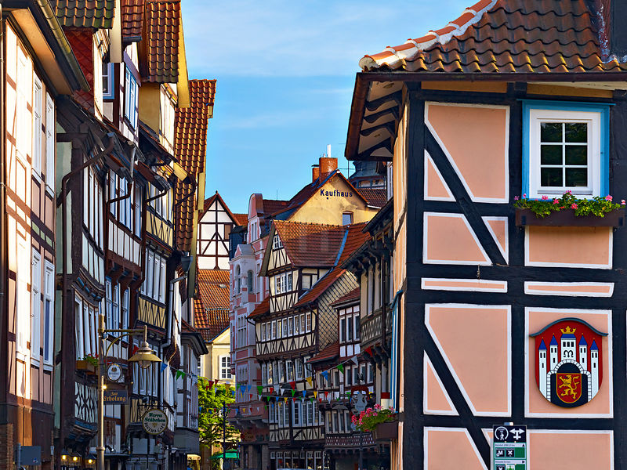
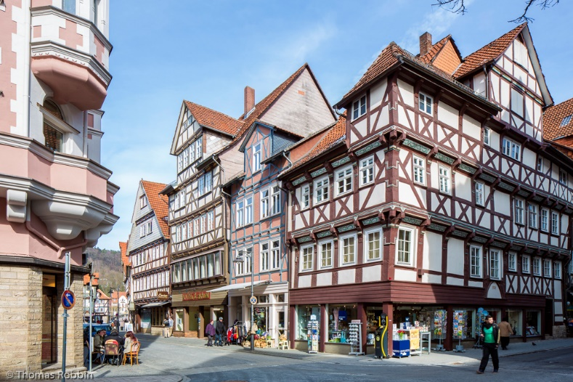
HANN MÜNDEN

Slide 12
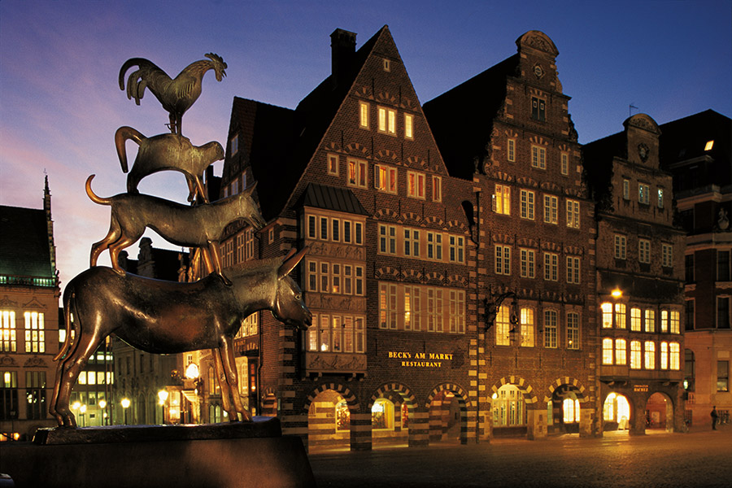
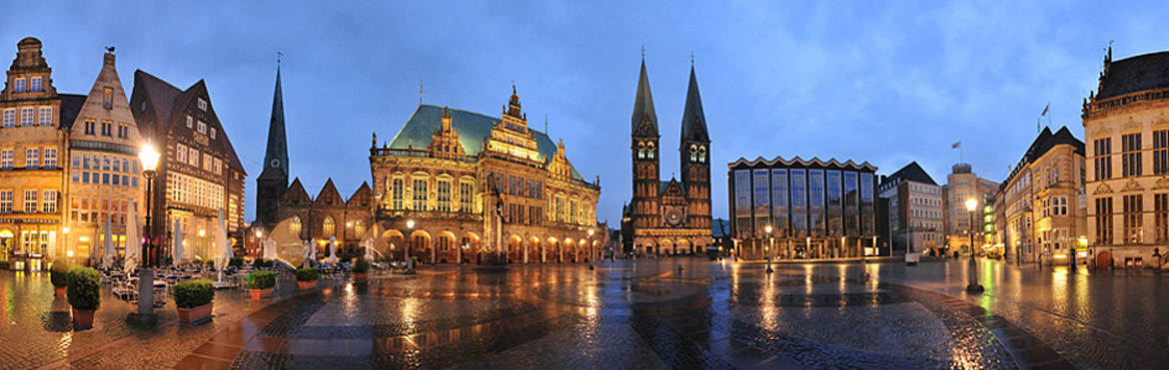
BREMEN –
die Stadt der Bremer Stadtmusikanten

